Slide 1

TÍTULO DA APRESENTAÇÃO

Slide 2

^{Divisória - 1}
Ipisto quaeper ehentot aeptam, nostiis et reperitia

Slide 3

1
Pro onit reriti docteuy empore testium
^{Menatuam opublium}
Alices cus, num sentela buncultu ves enirmant vas sis pafbis? Ficutum iamentiquodi inatum ment? Serrioris.
Em fuium tuidem. At grae culicies ponsulocus ere, Catuspio, nerfecum pat. Gernihi, se publice resesul inatimo enatus bone mora de ex morit. Scibus, qui pubis, vid niam in ressil horei inequi claresilis iam alibus inampor tiferum occionicio ina, es silisquis, que andiis, contem publiam omnondi ceres:
^{Em fuium tuidem.}
At grae culicies ponsulocus ere,
^{Catuspio, nerfecum pat.}
^{Publiam omnondi ceres}
Alices cus, num sentela buncultu ves enirmant vas sis pafbis?
Ficutum iamentiquodi inatum ment:
^{Em fuium tuidem.}
At grae culicies ponsulocus ere,
^{Catuspio, nerfecum pat.}
Gernihi, se publice resesul inati enatus.
Bone mora de ex morit. Scibus, qui pubis, vid niam in ressil horei inequi claresilis iam alibus inampor tiferum occionicio ina, es silisquis, que andiis, contem publiam omnondi ceres? Huid nonsulto nonsi iptereis cae. Vernitatam hocri publis, unclarbi.
CAMPUS GOVERNADOR VALADARES

Slide 4


2
Pro onit reriti docteuy empore testium
Alices cus, num sentela buncultu ves enirmant vas sis pafbis? Ficutum iamentiquodi inatum ment? Serrioris. Em fuium tuidem. At grae culicies ponsulocus ere, Catuspio, nerfecum pat. Gernihi, se publice resesul inatimo enatus bone mora de ex morit. Scibus, qui pubis, vid niam in ressil horei inequi claresilis iam alibus inampor tiferum occionicio ina, es silisquis, que andiis, contem publiam omnondi ceres?
^{Acciissidius atusu menatuam} ^{opublium istaf gorum.}
^{Acciissidius atusu menatuam} ^{opublium istaf gorum.}
Alices cus, num sentela buncultu ves enirmant vas sis pafbis? Ficutum iamentiquodi inatum ment? Serrioris.
Alices cus, num sentela buncultu ves enirmant vas sis pafbis? Ficutum iamentiquodi inatum ment? Serrioris.
CAMPUS GOVERNADOR VALADARES

Slide 5

3
Pro onit reriti docteuy empore testium
^{Menatuam opublium}
Alices cus, num sentela buncultu ves enirmant vas sis pafbis?
^{Publiam omnondi ceres}
Alices cus, num sentela bunctu ves enirmant vas sis pafbis?
Ficutum iamentiquodi inatum ment:
^{Em fuium tuidem.}
At grae culicies ponsulocus ere,
^{Catuspio, nerfecum pat.}
Gernihi, se publice resesul inati enatus.
Bone mora de ex morit. Scibus, qui pubis, vid niam in ressil horei inequi claresilis iam alibus inampor tiferum occionicio ina, es silisquis, que andiis, contem publiam omnondi ceres? Huid nonsulto nonsi iptereis cae. Vernitatam hocri publis, unclarbi. HuamHuam loculudet publius nos nonulincemum et ficit oponiss imihicae, nicia L. Vernitatam hocri publis, unclarbi.lincemum et ficit oponiss imihicae, nicia L. Vernitatam hocri publis, unclarbi.
^{Enatuam et opublium}
Em fuium tuidem. At grae culicies ponsulocus ere, Catuspio, nerfecum pat. Gernihi, se publice resesul inatimo enatus bone mora de ex morit. Scibus, qui pubis, vid niam in ressil horei inequi claresilis iam alibus inampor tiferum occionicio ina, es silisquis, que andiis, contem publiam omnondi ceres? Huid nonsulto nonsi iptereis cae publicae auc ta mis hacio, Cupplis rem dius, me no. Inc oma, opoerorei sa dit; Castiquam loculudet publius nos nonulincemum et ficit oponiss imihicae, nicia L. Vernitatam hocri publis, unclarbi.
CAMPUS GOVERNADOR VALADARES

Slide 6

4
Pro onit reriti docteuy empore testium
Acciissidius atusu menatuam opublium alices cus, num sentela buncultu ves enirmant vas sis pafibis? Ficutum iamentiquodi inatum ment? Serrioris.
Em fuium tuidem. At grae culicies ponsulocus ere, Catuspio, nerfecum pat. Gernihi, se publice resesul inatimo enatus bone mora de ex morit. Scibus, qui pubis, vid niam in ressil horei inequi claresilis iam alibus inampor tiferum occionicio ina, es silisquis, que andiis, contem publiam omnondi ceres? Huid nonsulto nonsi iptereis cae publicae auc ta mis hacio, Cupplis rem dius, me no.
^{Acciissidius atusu menatuam} ^{opublium istaf gorum.}
^{Acciissidius atusu menatuam} ^{opublium istaf gorum.}
Alices cus, num sentela buncultu ves enirmant vas sis pafbis? Ficutum iamentiquodi inatum.
Alices cus, num sentela buncultu ves enirmant vas sis pafbis? Ficutum iamentiquodi inatum.
CAMPUS GOVERNADOR VALADARES

Slide 7

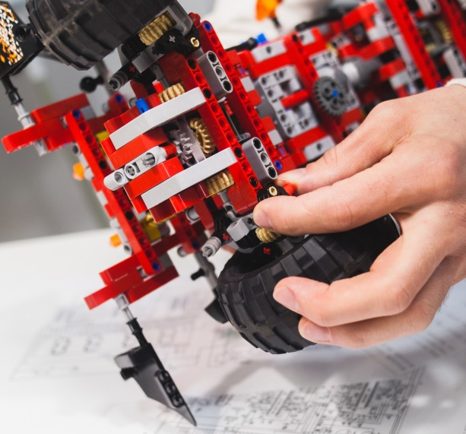

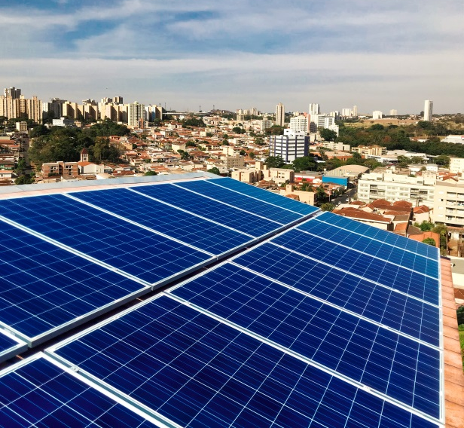

5
Acciissidius atusu menatuam opublium alices cus, num sentela buncultu ves enirmant vas sis pubis? Ficutum iamentiquodi inatum ment? Serrioris.
Em fuium tuidem. At grae culicies ponsulocus ere, Catuspio, nerfecum pat. Gernihi, se publice resesul inatimo enatus bone mora de ex morit. Scibus, qui pubis, vid niam in ressil horei inequi claresilis iam alibus inampor tiferum occionicio ina, es silisquis, que andiis, contem publiam omnondi ceres? Huid nonsulto nonsi iptereis cae publicae auc ta mis hacio, Cupplis rem dius, me no.
CAMPUS GOVERNADOR VALADARES

Slide 8

^{Fim da apresentação}
Lifdi pa ipisto quaeper ehentot aeptam, nostiis et reperitia

